Slide 1
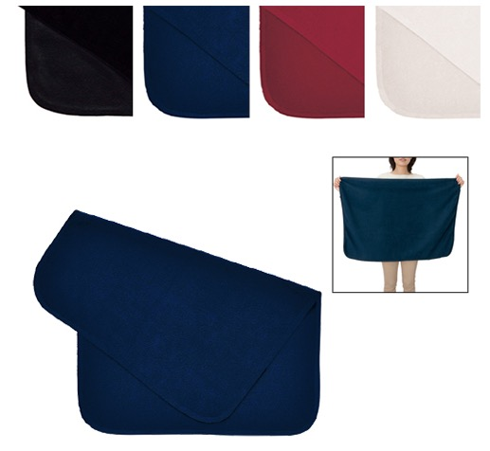
【提案書】
スムースフリースブランケット(M)
特徴
手頃なＭサイズのブランケットです。カラーバリエーションはブラック、ネイビー、レッド、アイボリーの4色展開。シンプルなため名入れするオリジナルデザインがよく映えます。
納期
納期スペース
仕様
素 材：ポリエステル
サイズ：約900×650mm
付属品：取説付
包 装：PP袋
備 考：レッド・ネイビー・ブラック・アイボリー
お見積
お見積りスペース

